Slide 1
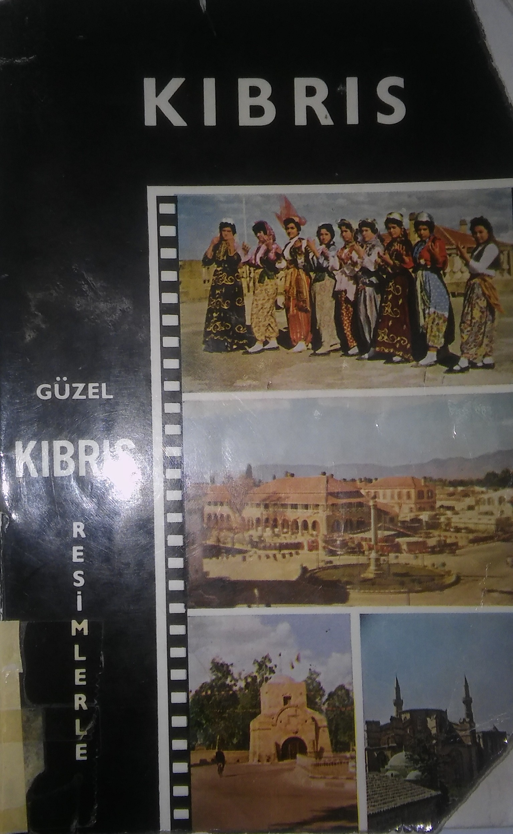
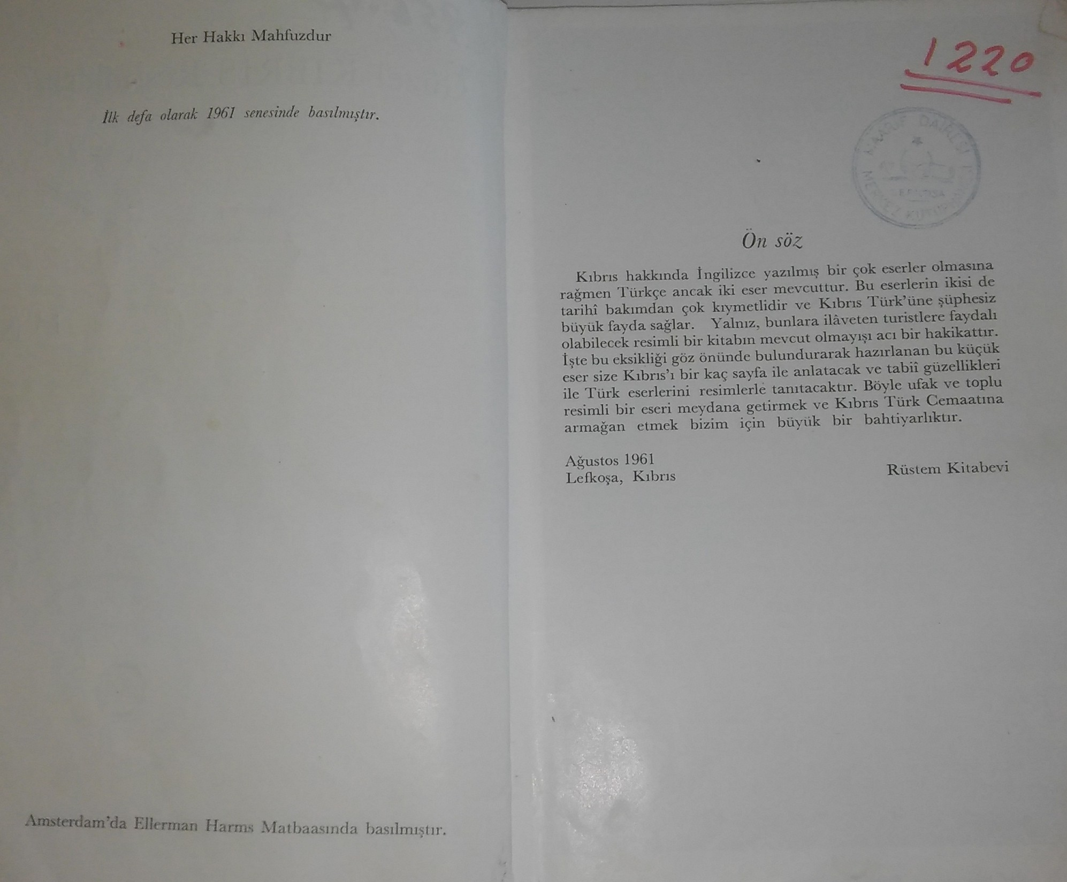
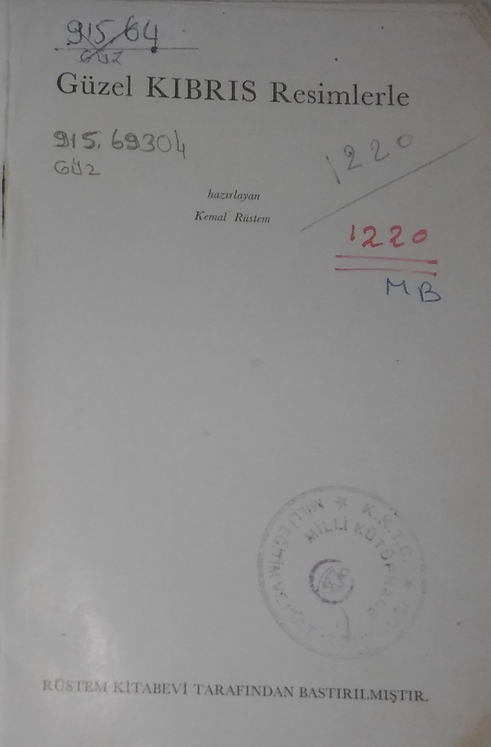
Μέρος Α΄

Slide 2
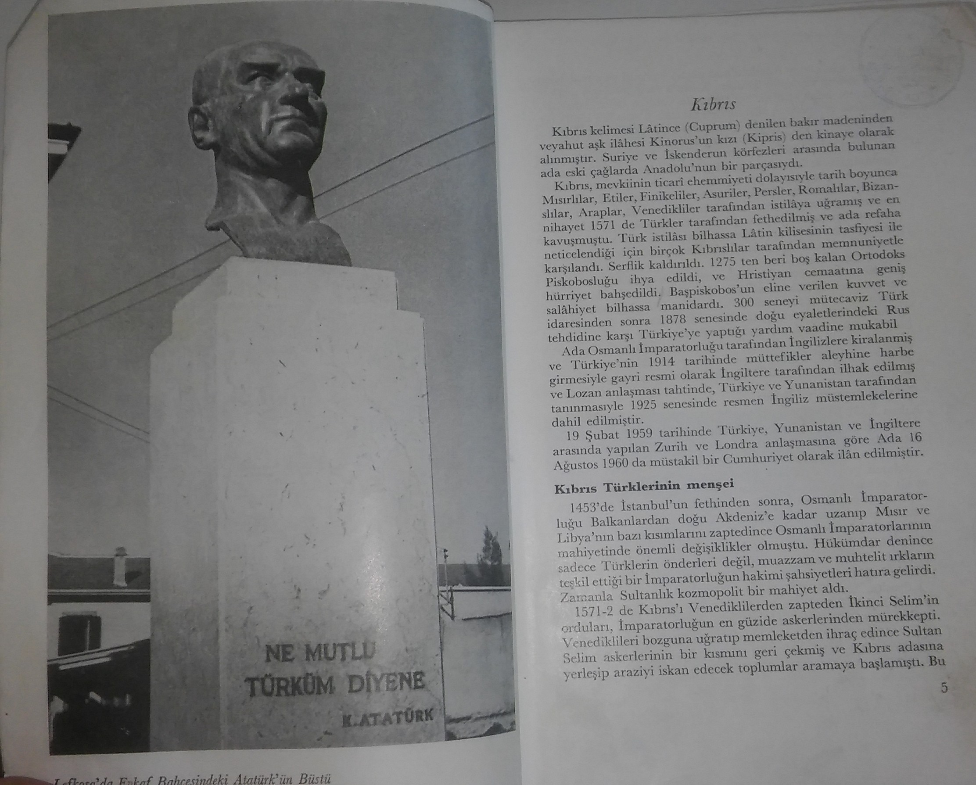
Προτομή Atatürk
Κήπος Evkaf Λευκωσία

Slide 3
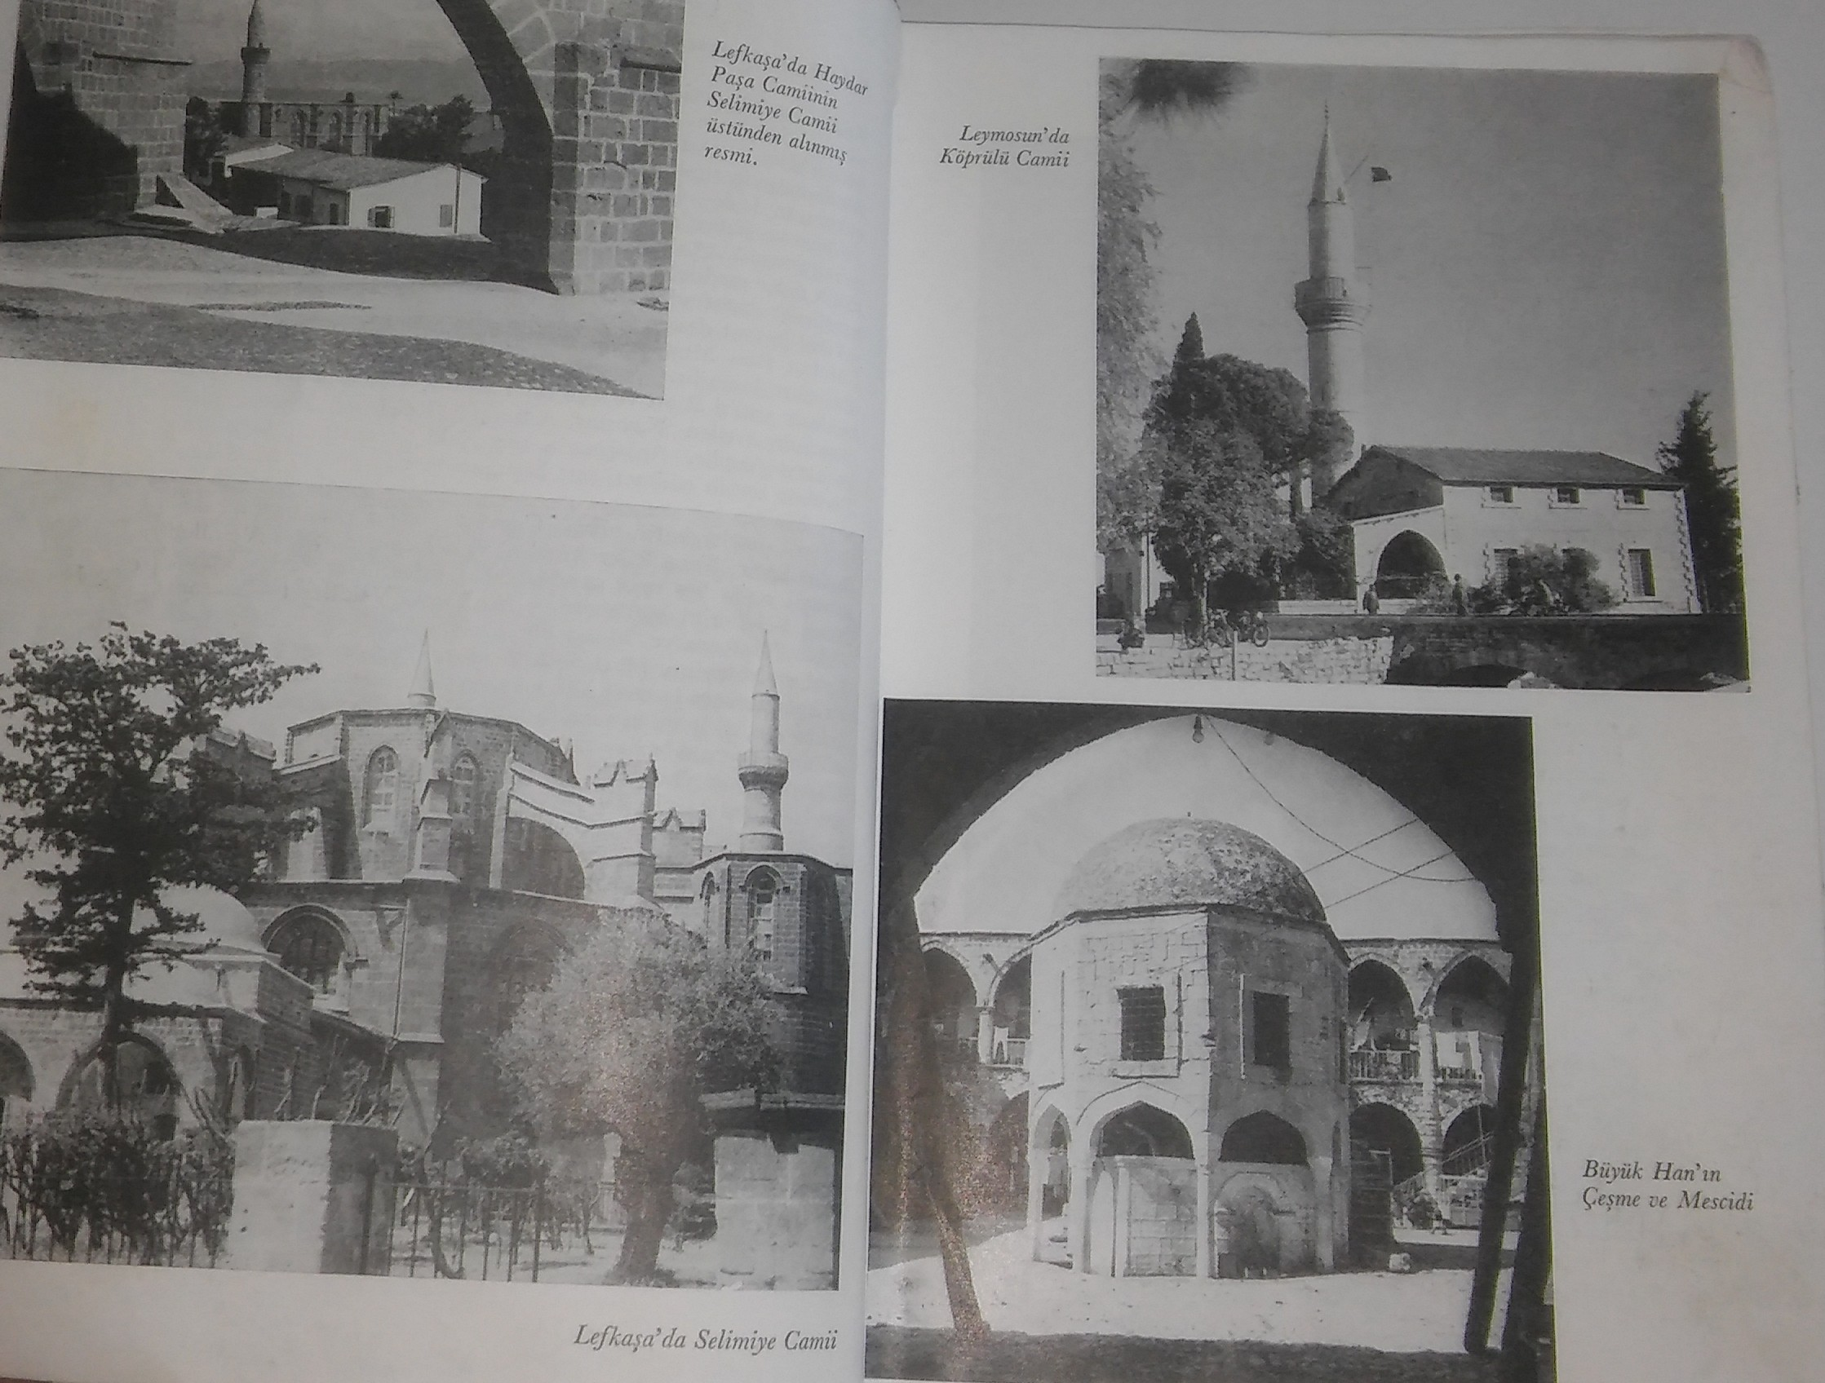
1
2
1. Ο καθολικός ναός Αγίας Αικατερίνης (Λευκωσία) μετατράπηκε σε τζαμί, Τζαμί Haydarpaşa.
2. Λεμεσός Τζαμί Köprulü
3. Τζαμί Selimiye / Καθολικός καθεδρικός ναός της Αγίας Σοφίας
4. Μεγάλο Χάνι - τουρκική συνοικία Λευκωσίας - μικρό οκταγωνικό τέμενος με τρούλο και βρύσες
3
4

Slide 4
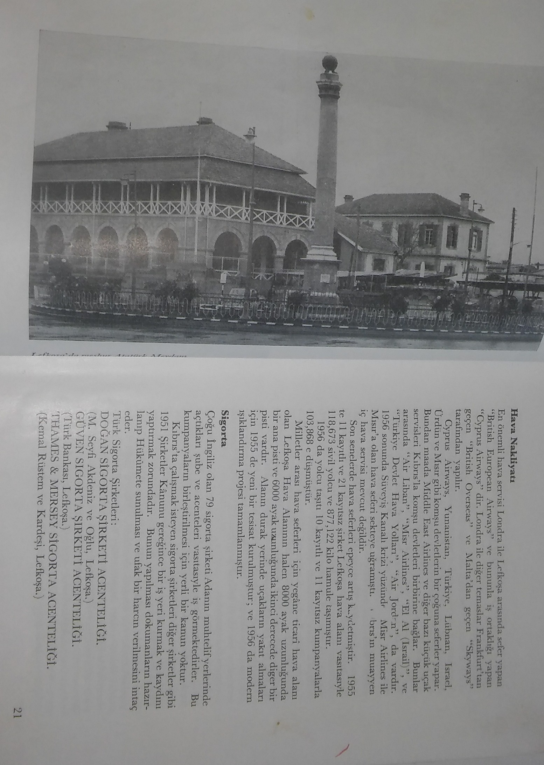
Πλατεία Atatürk
Λευκωσία

Slide 5
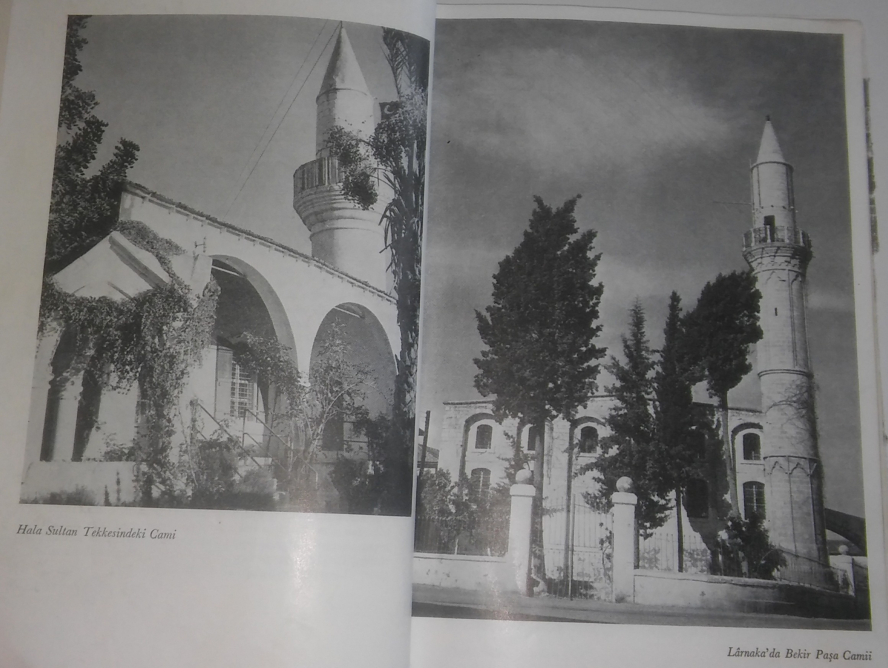
1
2
1.Τζαμί στον Τεκκέ της Χαλά Σουλτάν
2. Λάρνακα - Τζαμί Bekir Paşa

Slide 6
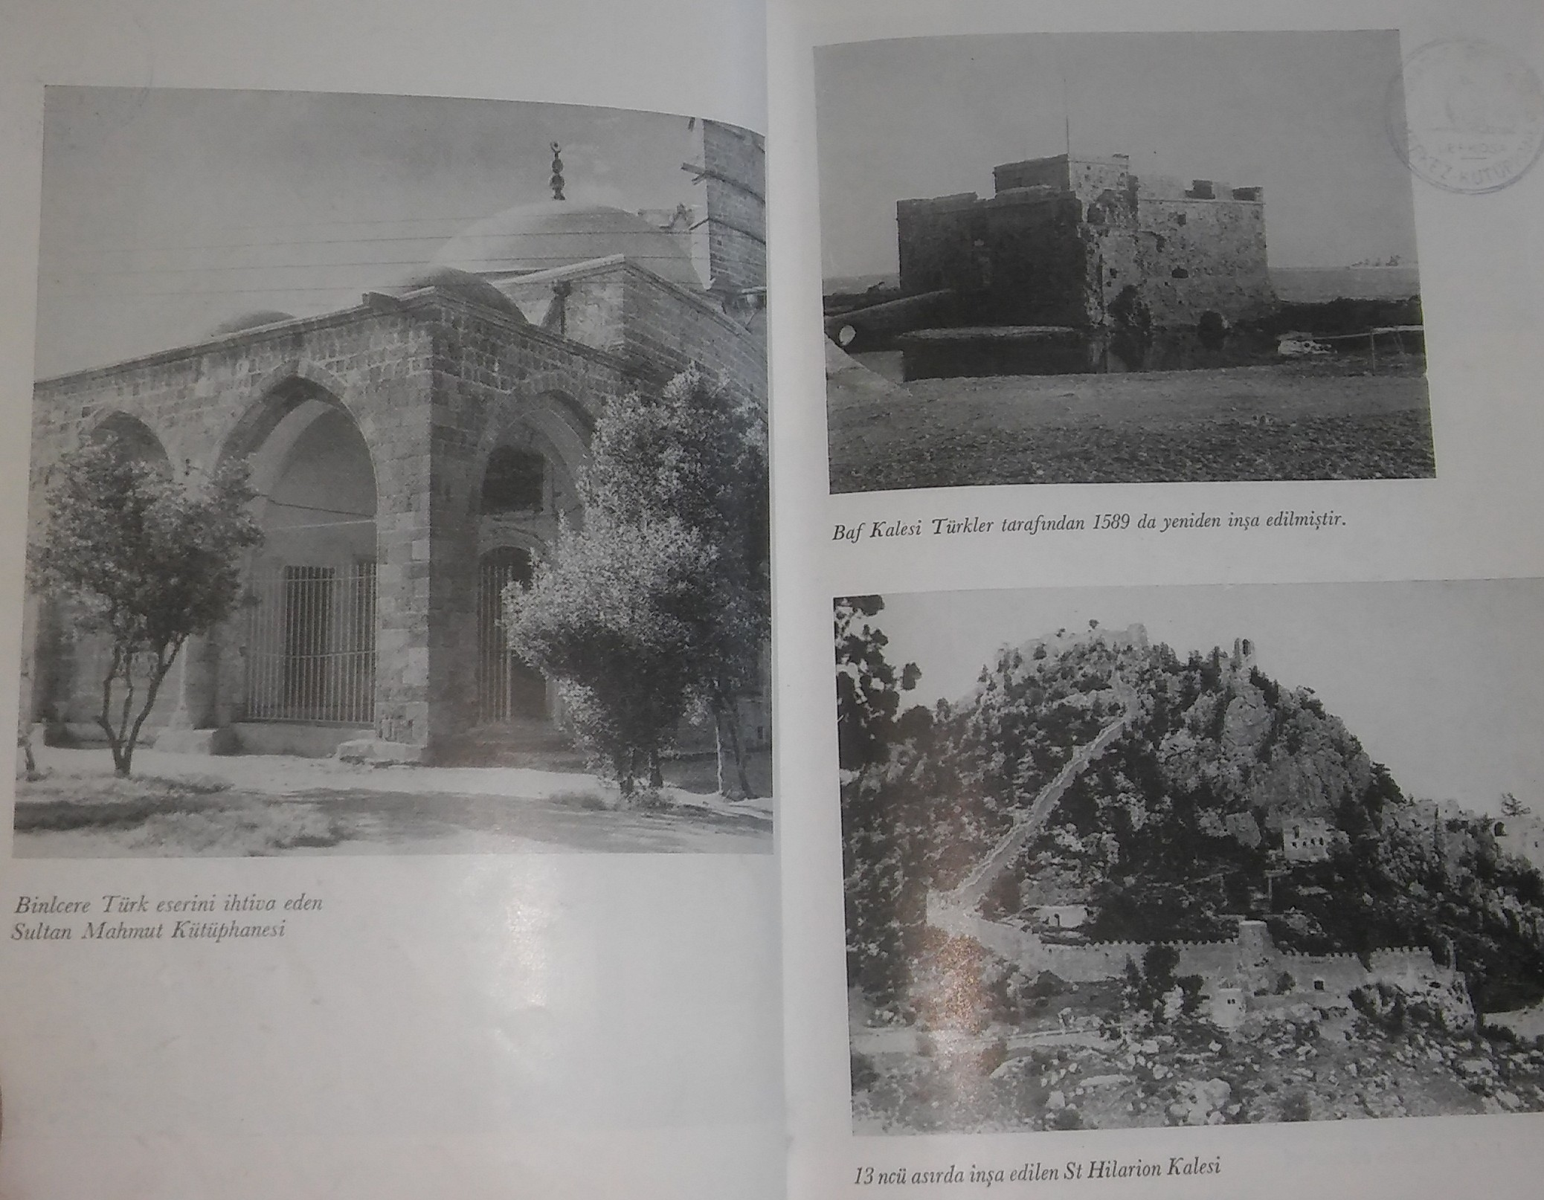
2
1
1. Βιβλιοθήκη Sultan Mahmut Λευκωσία
2. Κάστρο Πάφου
3. Κάστρο του Αγίου Ιλαρίωνα
3

Slide 7
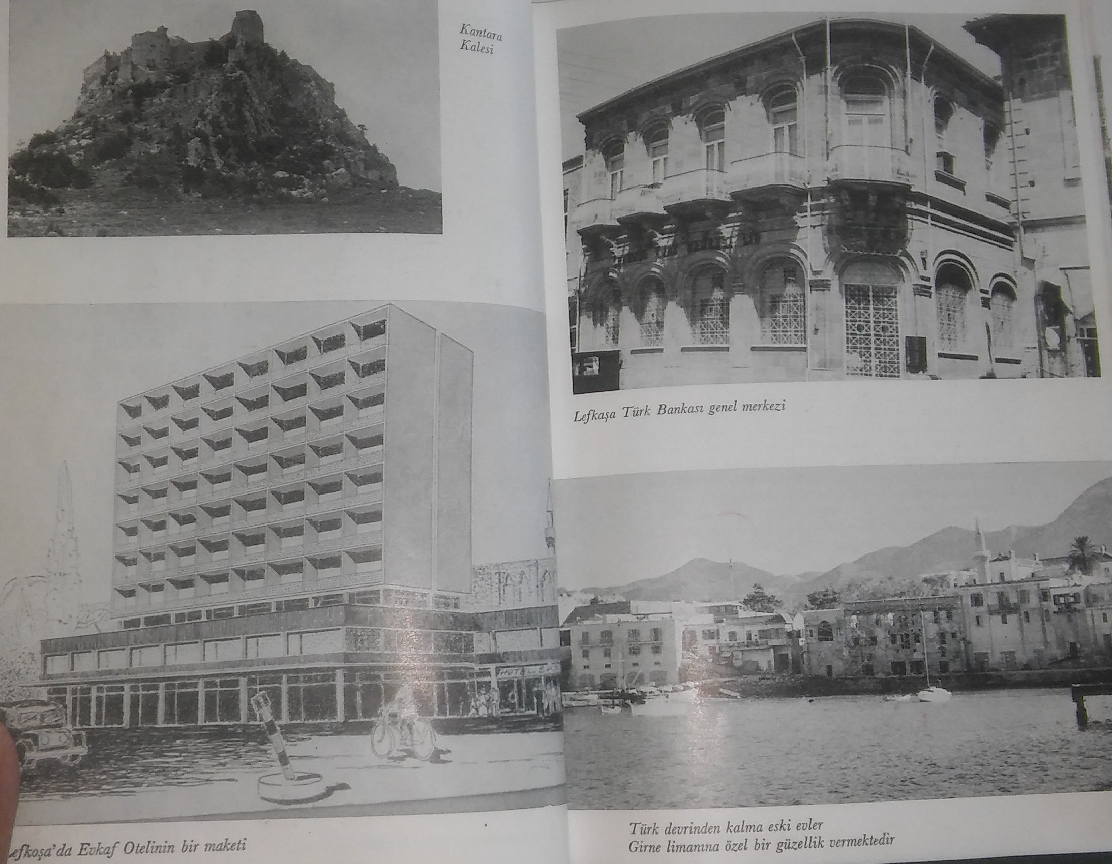
1
2
Το κάστρο της Καντάρας
Τουρκική Τράπεζα Λευκωσίας –Κεντρικά Γραφεία
Μακέτα ενός ξενοδοχείου του Evkaf στη Λευκωσία
Λιμάνι Κερύνειας
3
4

Slide 8
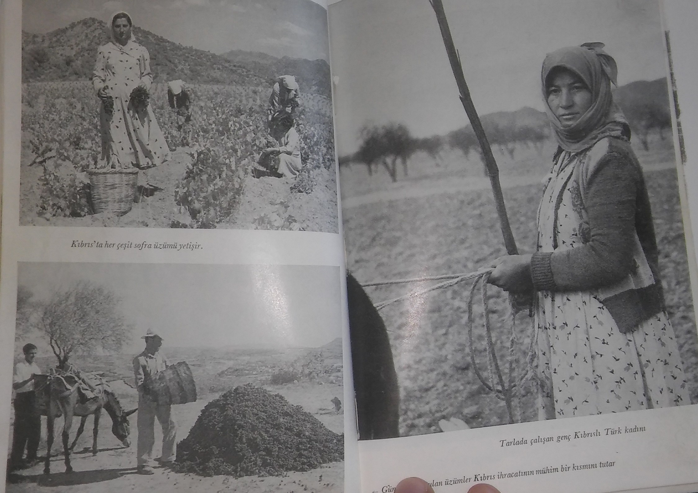
1
2
1. Ποικιλία επιτραπέζιων σταφυλιών
2. Τουρκοκύπρια που εργάζεται στα χωράφια

Slide 9
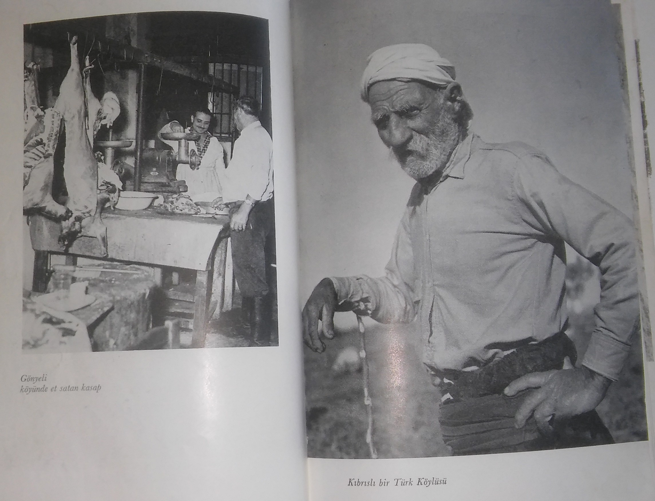
1
2
Χωριό Κιόνελι - κρεοπώλης
Τουρκοκύπριος χωρικός

